Slide 1
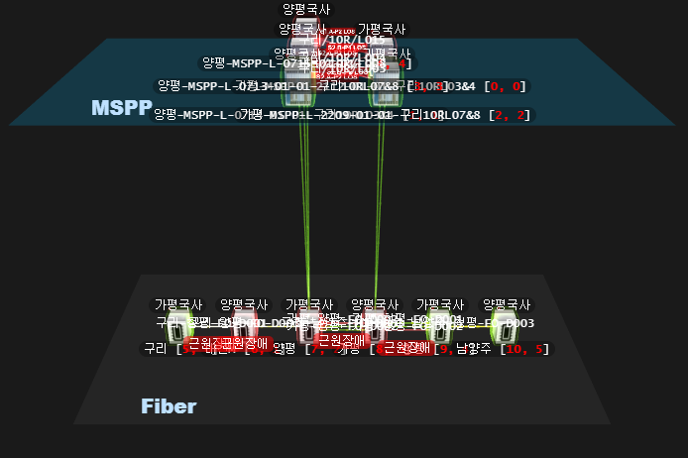
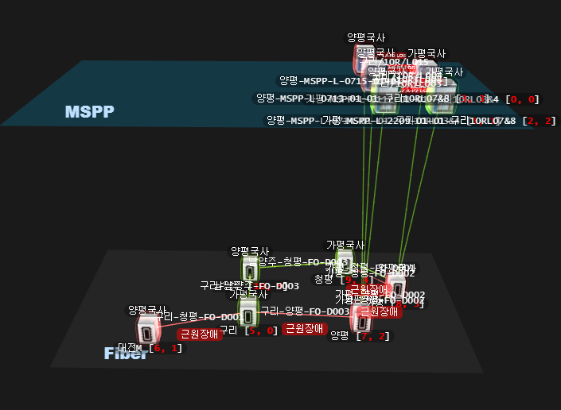
570328 Tree형태+P2P형태(MSPP계층)
수정 전
순환이 있는 FDF 레이어를 직선에서 원형으로 배치
수정 후

Slide 2
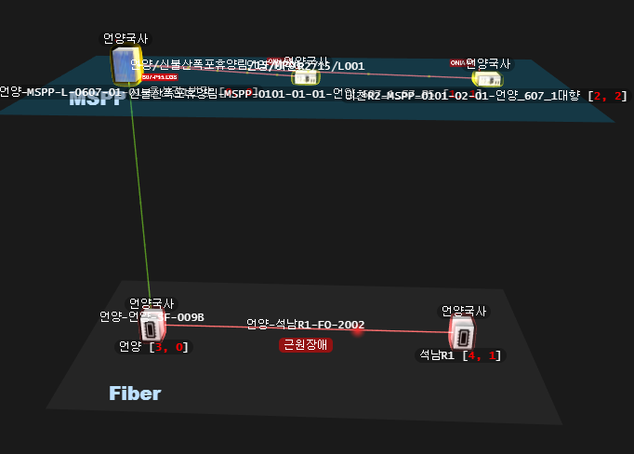
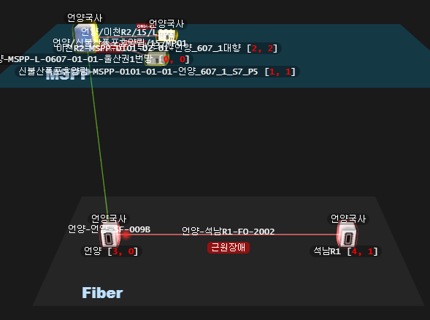
570323 Tree형태(MSPP계층)
수정 전
일직선상이 아닌 트리 형태의 배치 반영
수정 후

Slide 3
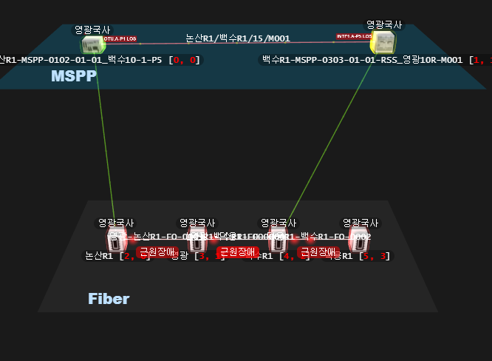
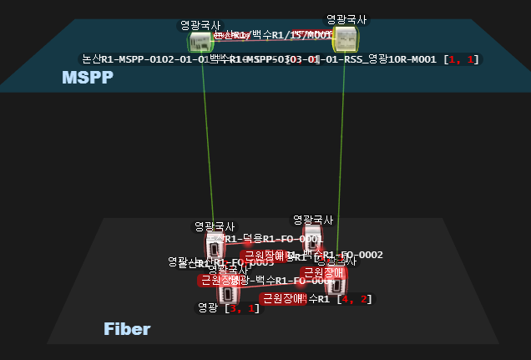
570735 Fiber계층의 광케이블 링형태 케이스
수정 전
Fiber Layer 와 다른 Layer 간 링크 배치 수정
수정 후

Slide 4
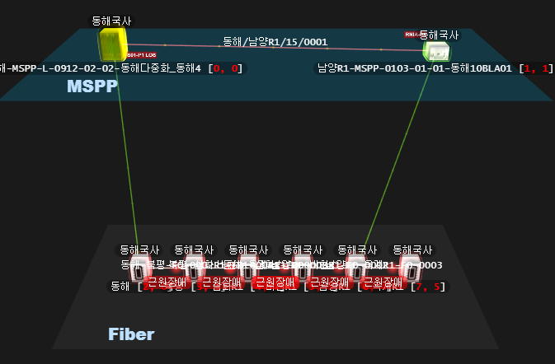
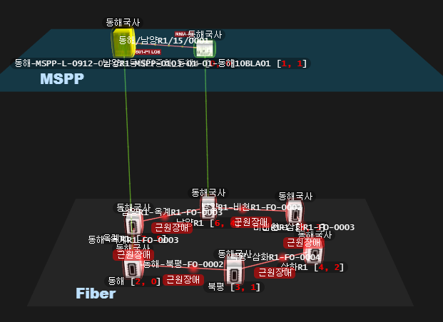
570754 Fiber계층의 광케이블 링형태 케이스
수정 전
Fiber 원형 배치 및 MSPP와 직선 링크 예시
수정 후

Slide 5
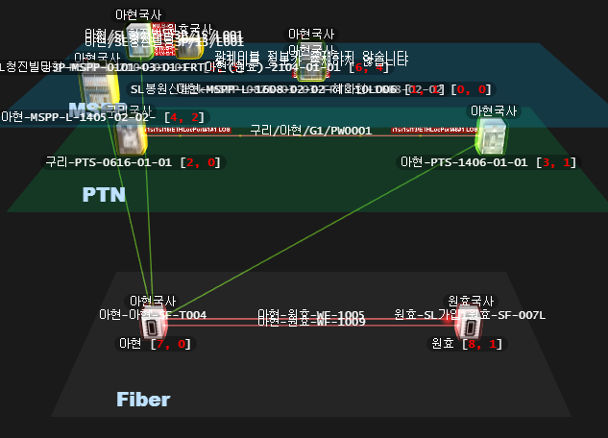
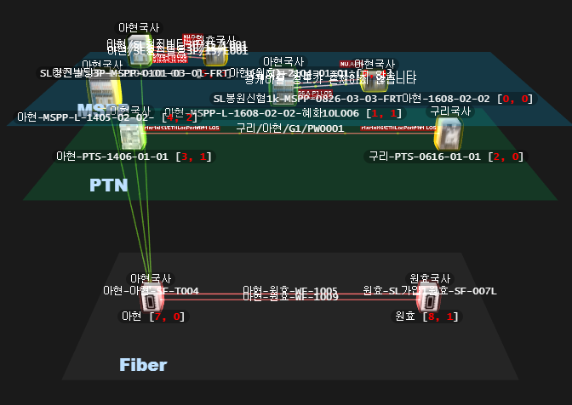
609647 토폴로지 배치 샘플 1
수정 전
Layer 간 링크에 대해서 크로스로 꼬이는 현상으로 최대한 풀어서 배치
수정 후

Slide 6
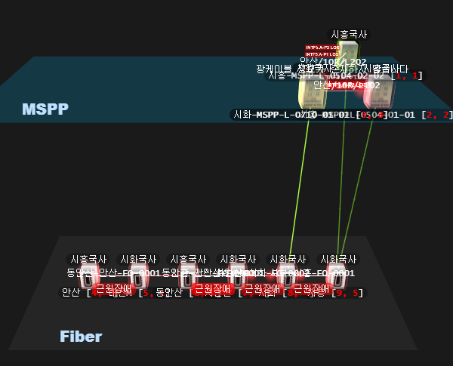
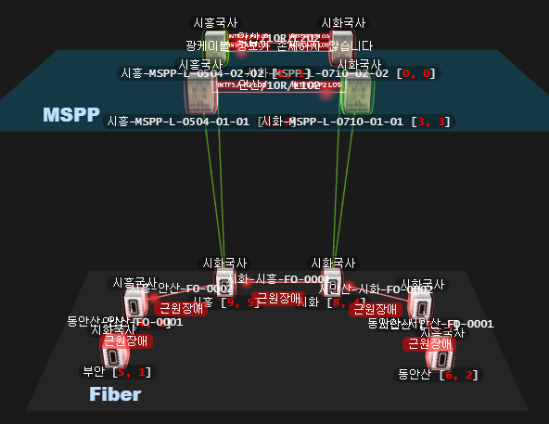
609633 토폴로지 배치 샘플 2
수정 전
Layer 간 링크가 다수 일 경우 배치 예시
수정 후

Slide 7
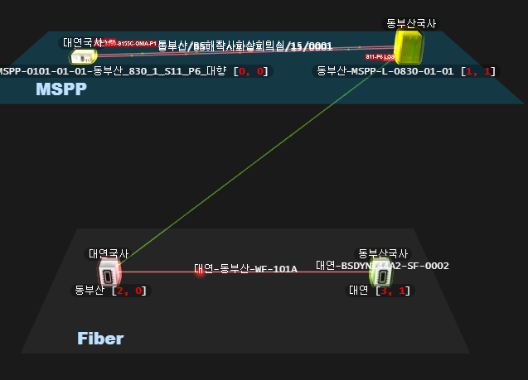
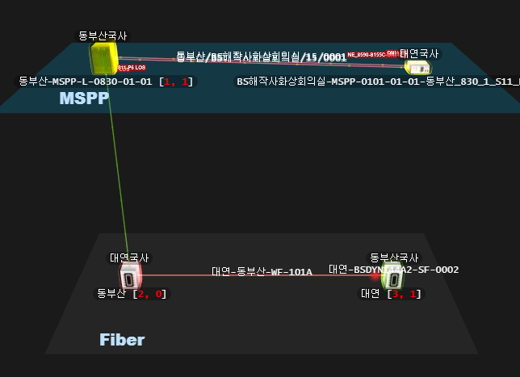
609814 토폴로지 배치 샘플 3
수정 전
Layer 간 링크를 단순하게 변경
수정 후

Slide 8
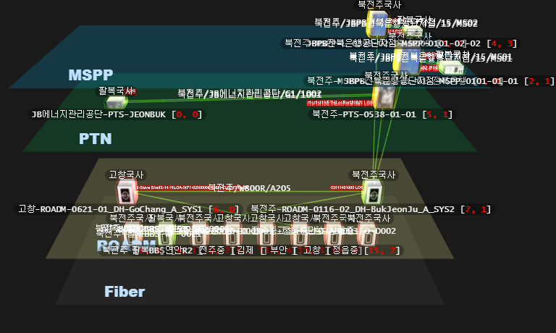
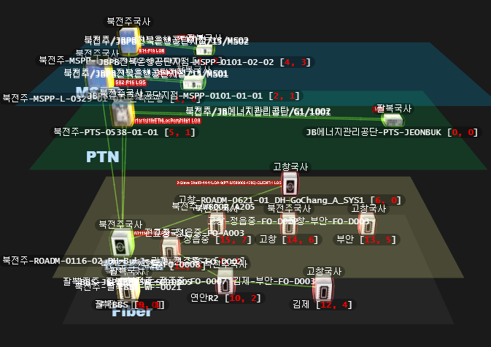
624351 토폴로지 배치 샘플 4
수정 전
Fiber 비선형 배치 및 관련된 링크 예시 (복잡도 높을 경우)
수정 후

Slide 9
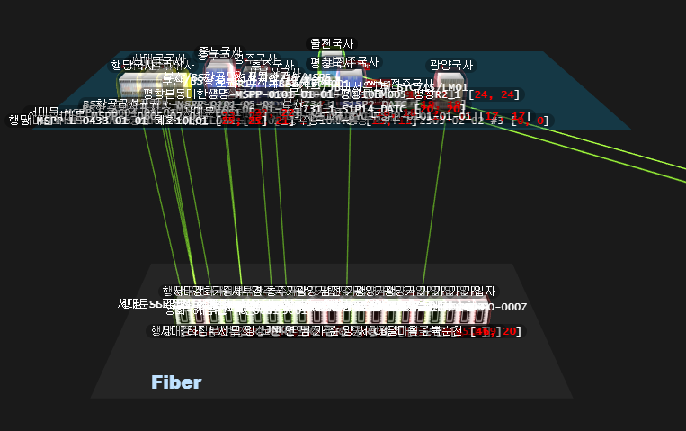
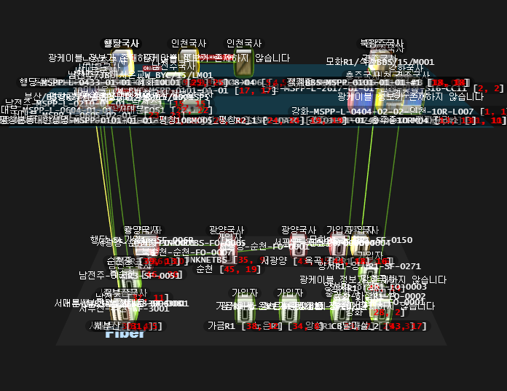
595097 토폴로지 장비가 레이어를 벗어나 그려짐
수정 전
Layer 벗어남 오류 수정
수정 후

Slide 10
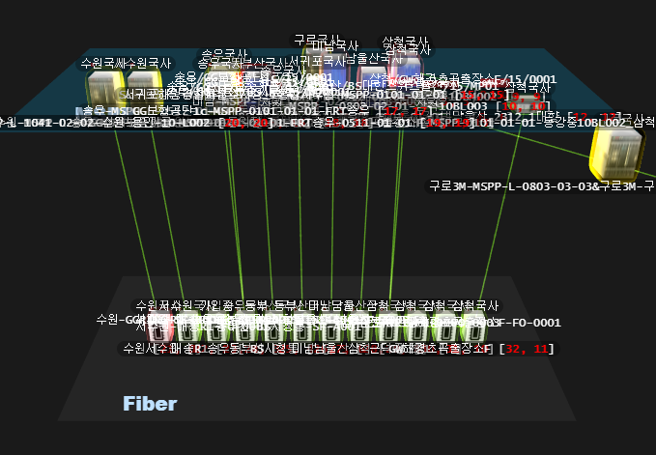
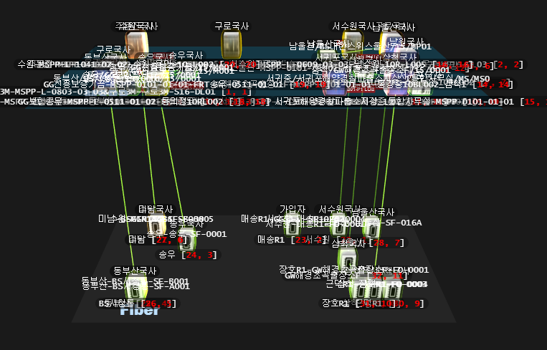
595575 토폴로지 장비가 레이어를 벗어나 그려짐
수정 전
Layer 벗어남 오류 수정
수정 후

